Slide 1


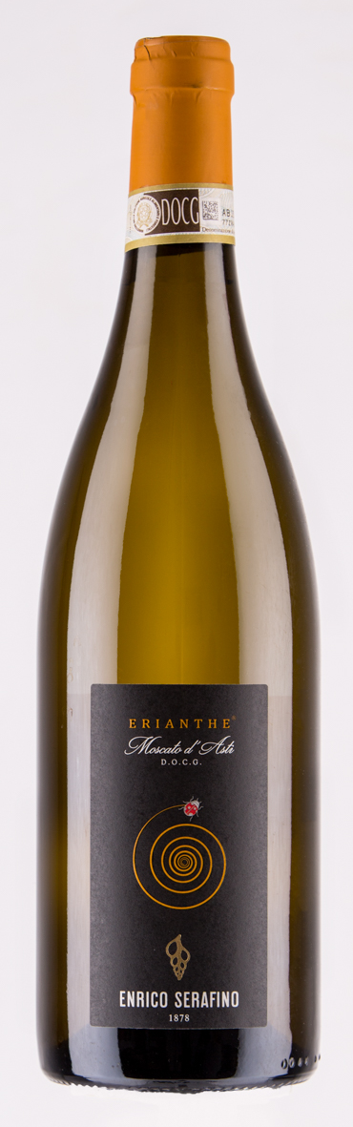
와인 전문 기업 ㈜에프엘코리아 브랜드 문의 02)449-3151
BRAND STORY / 브랜드 스토리
1878년 피에몬테 지방의 Canale에 설립되어 캄파리그룹을 거쳐 2015년 크루즈 패밀리에 의해
인수 운영 중에 있으며, 보유 포도밭이 위치하고 있는 랑게, 몬페라토 포도원은 2014년 유네스코
유산으로 지정되었다. 전통적 방식을 기반으로 크루즈 패밀리에 의해 많은 투자를 통해 점차적으로
성장과 동시에 와인 양조에 지속적인 노력을 기울이면서 좋은 평가를 얻고 있다.
* 에리안테(Erianthe) 고대 그리스어로 꽃을 사랑하는 사람을 지칭하며, 이 놀랄만한 꽃 향이
가득한 와인에 덧붙여진 서브 브랜드 명칭이다.
모스카토 다스티 (Moscato D’Asti)
DOCG 등급에 해당하는 아스티(Asti) 지방의 몬페라토 포토 밭의
10-25년 포도나무로부터 수 작업 수확된 포도로 양조한다.
PRODUCT INTRODUCTION / 제품 소개
엔리코 세라피노 에리안테 모스카토 다스티 2021
(Enrico Serafino Erianthe Moscato D’Asti)
생산지역 및 등급: DOCG
포도품종: 모스카토 100%
은은한 녹색 힌트가 감도는 짙은 노란 색
장비, 제라니움, 시트러스의 복합적인 과일과 꽃 향
기분 좋은 섬세하고 부드러운 탄산에 미디엄 바디의 청량감이 좋은 스위트 한 맛
SELLING POINT / 주요 판매 포인트 및 한 줄 평
이탈리아 대표 스위트 스파클링 모스카토 다스티의 고 품질 라인
140년 역사를 간직한 피에몬테의 유산 엔리코 세라피노

